Slide 1

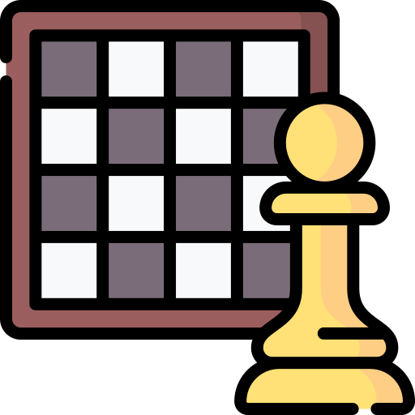


Защита проекта по PyQt5:
Невероятные шахматы
Черняев Кирилл

Slide 2

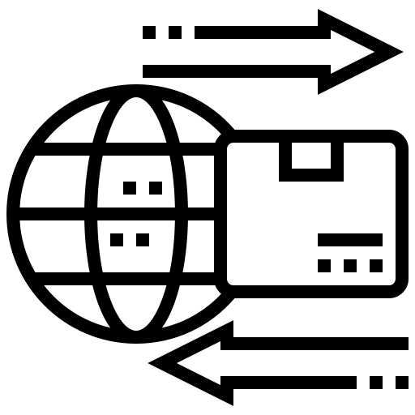
Использование импортированных и собственных модулей:
Приложение реализовано при помощи библиотеки PyQt5, позволяющей использовать фреймворк Qt, а также языком Qt для создания пользовательского интерфейса. Помимо этого используются модуль sqlite3 для обновления базы данных и взятия данных из нее, модули functools, datetime/time, sys, os для корректной работы некоторых функций приложения. Проект разбит на микросервисы, которые связываются между собой main_program.py.

Slide 3
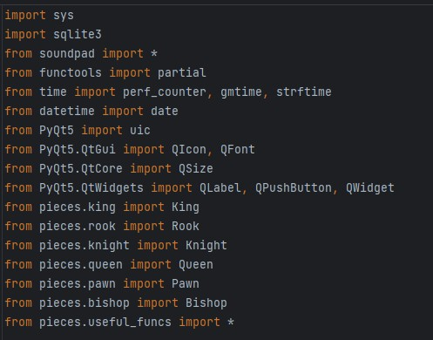
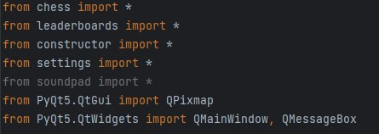
Подробнее об используемом:

Slide 4
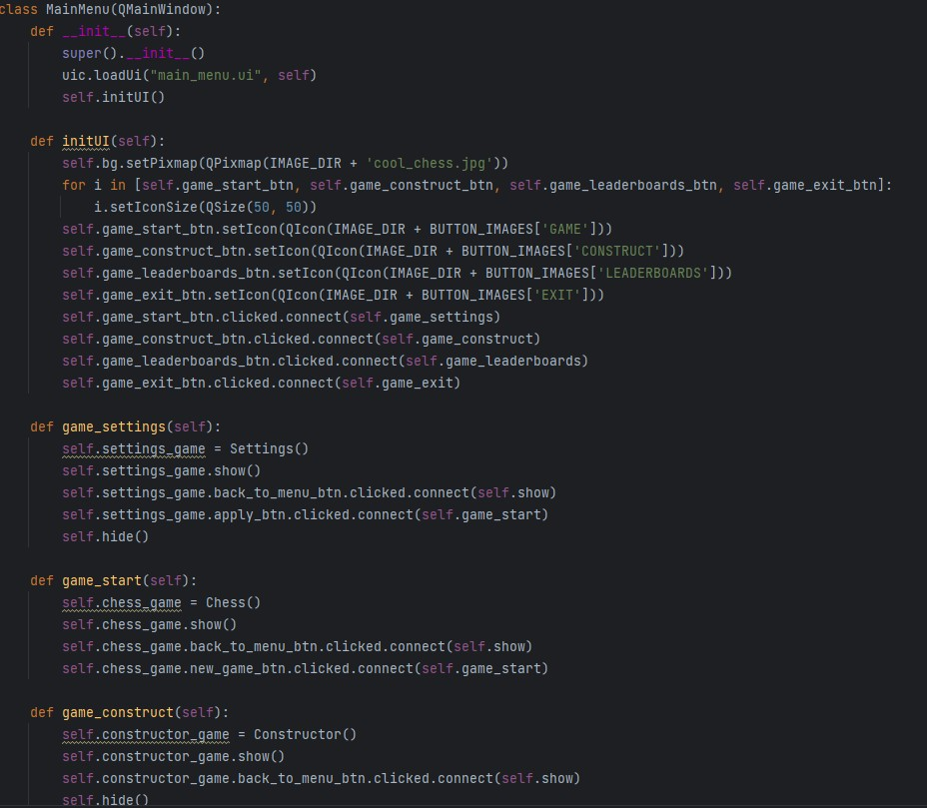
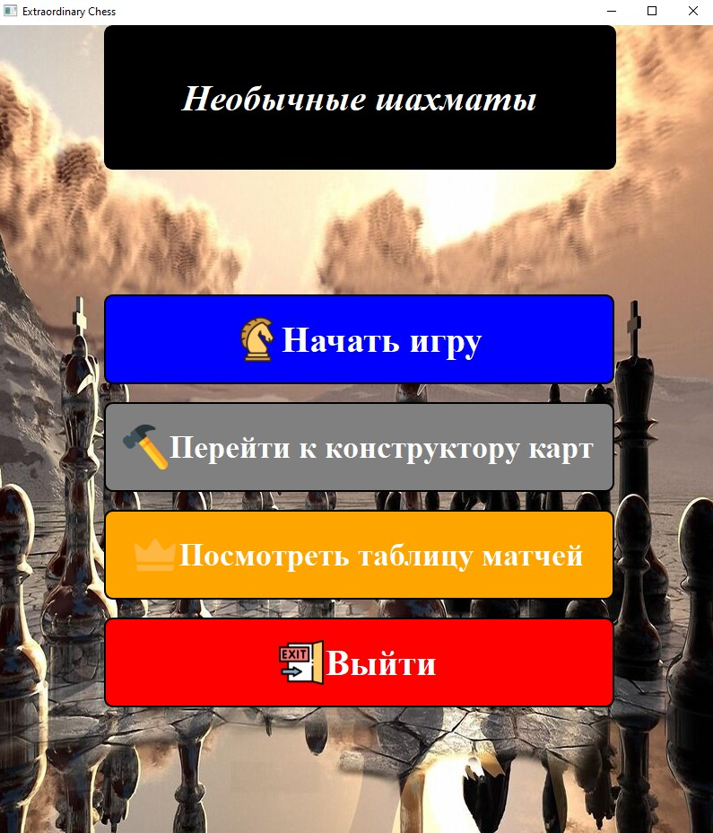
Техническая структура: main_program.py

Slide 5
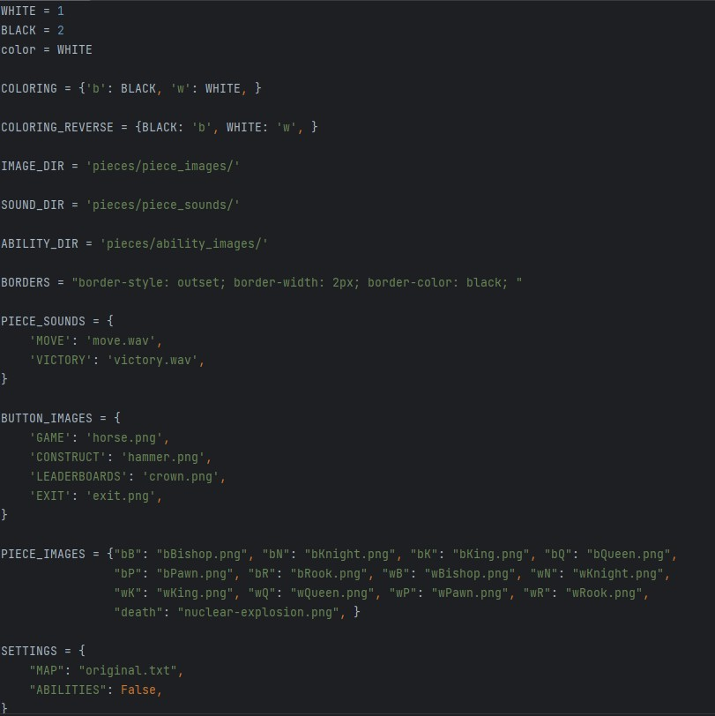
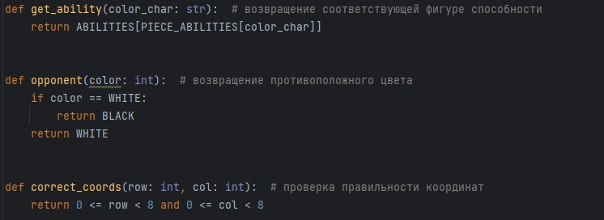
Техническая структура: pieces.useful_funcs.py

Slide 6
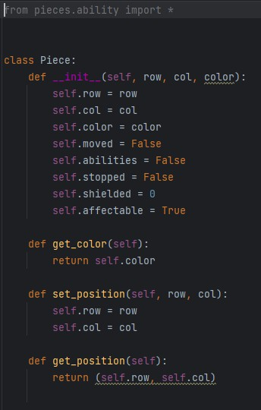
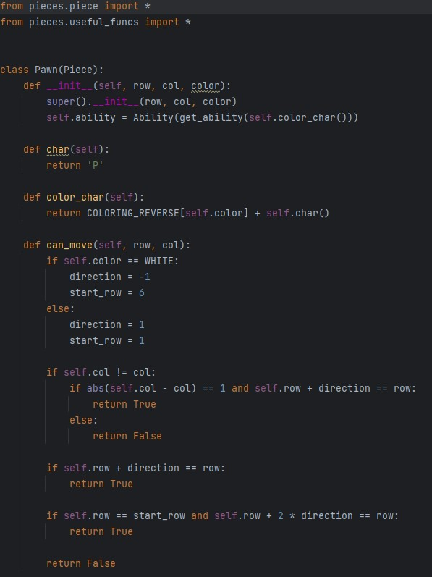
Техническая структура: pieces.{piece}.py

Slide 7
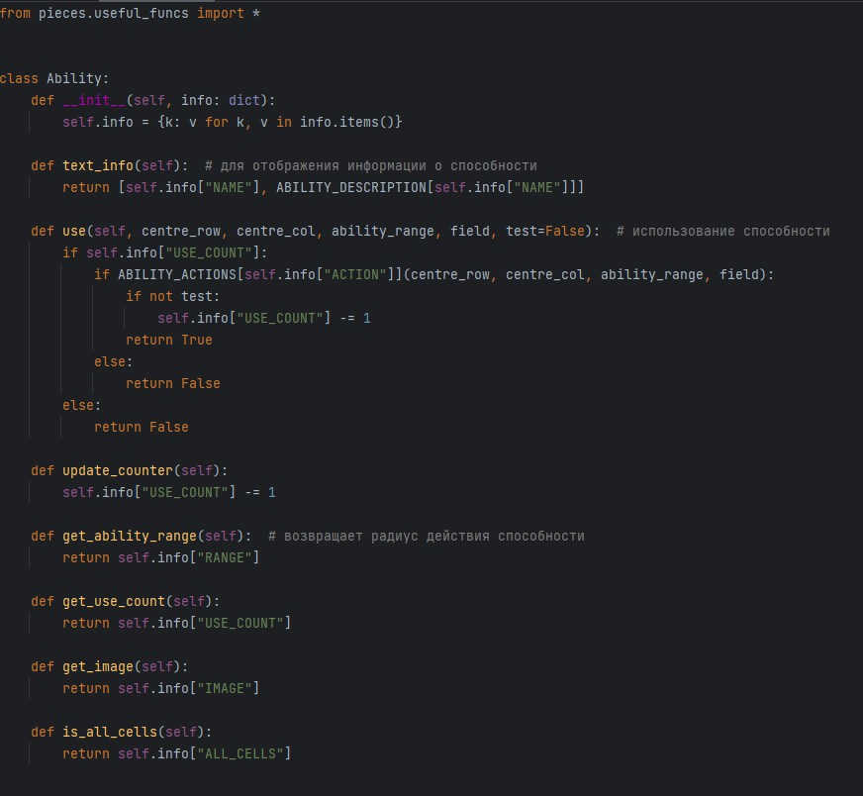
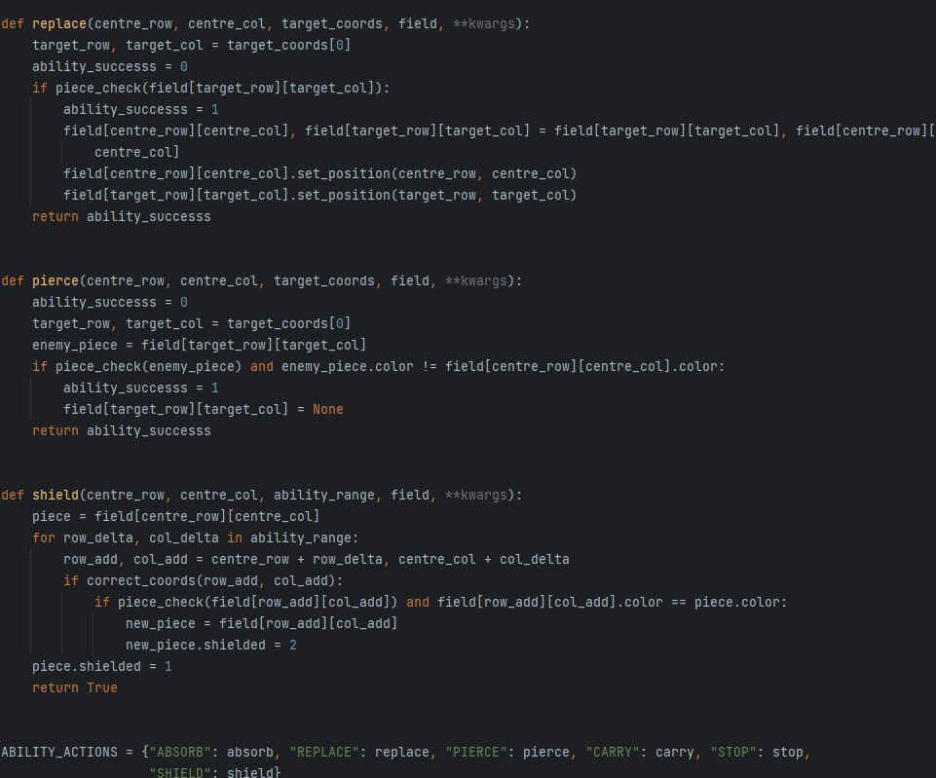
Техническая структура: piece.ability.py

Slide 8
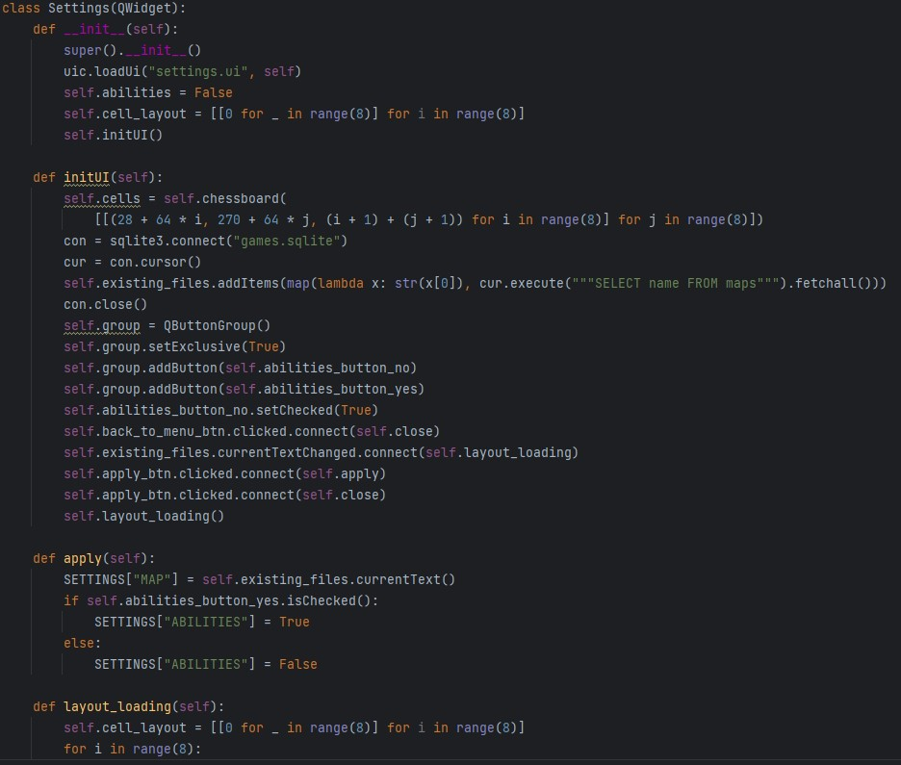
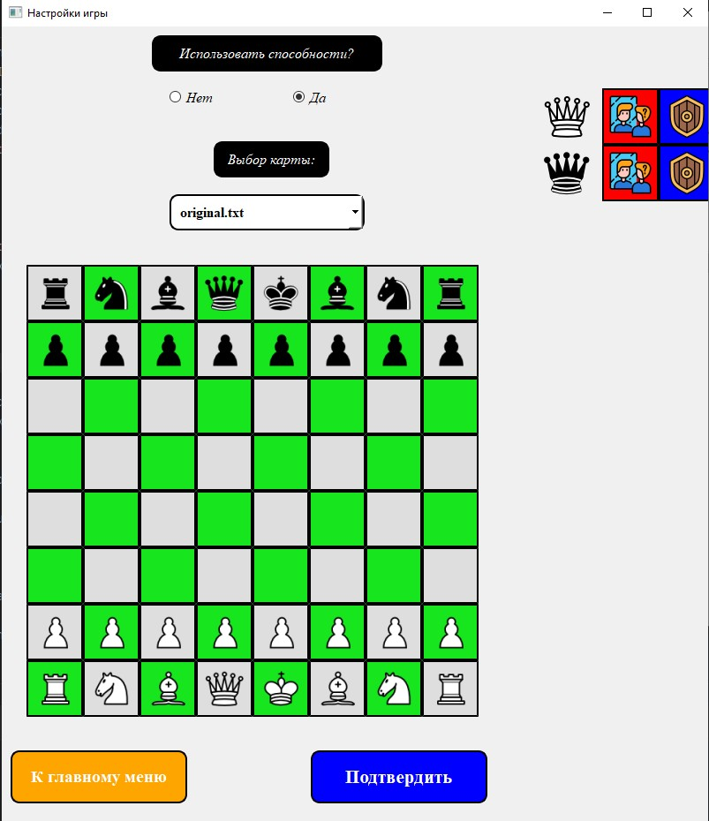
Техническая структура: settings.py

Slide 9
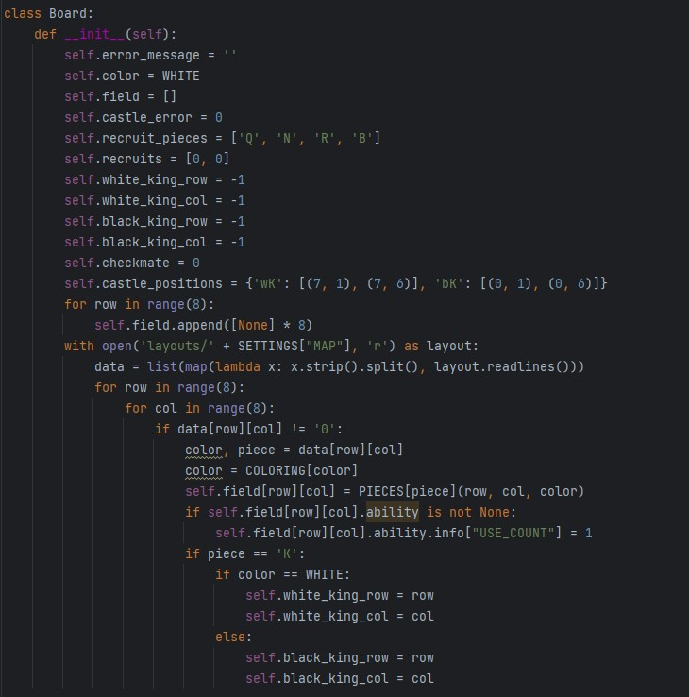
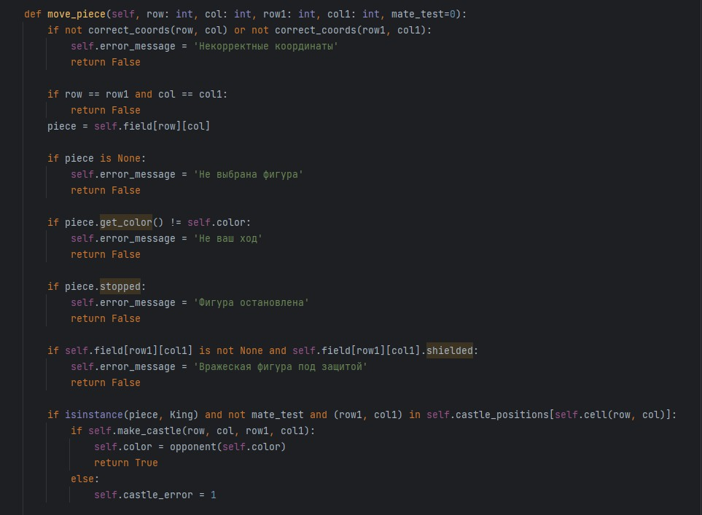
Техническая структура: chess.py - Board

Slide 10
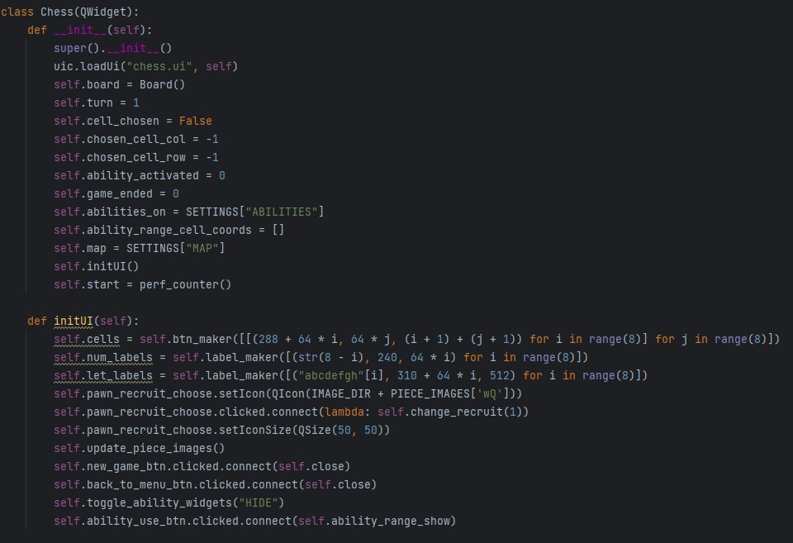
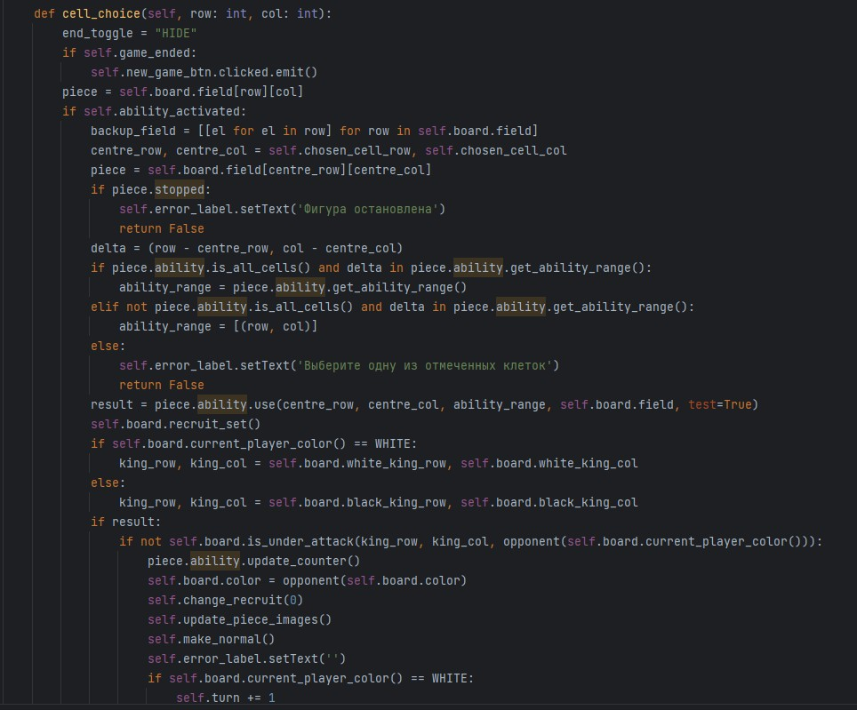
Техническая структура: chess.py - Chess

Slide 11
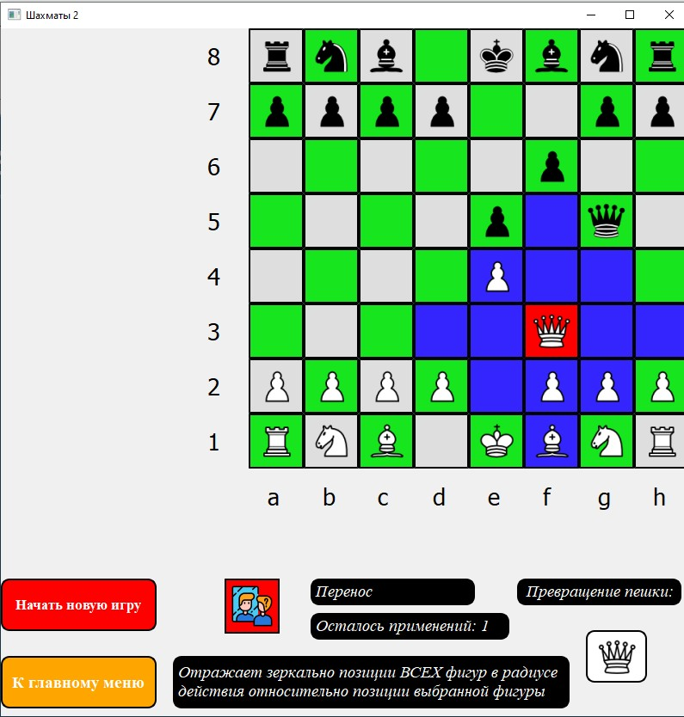
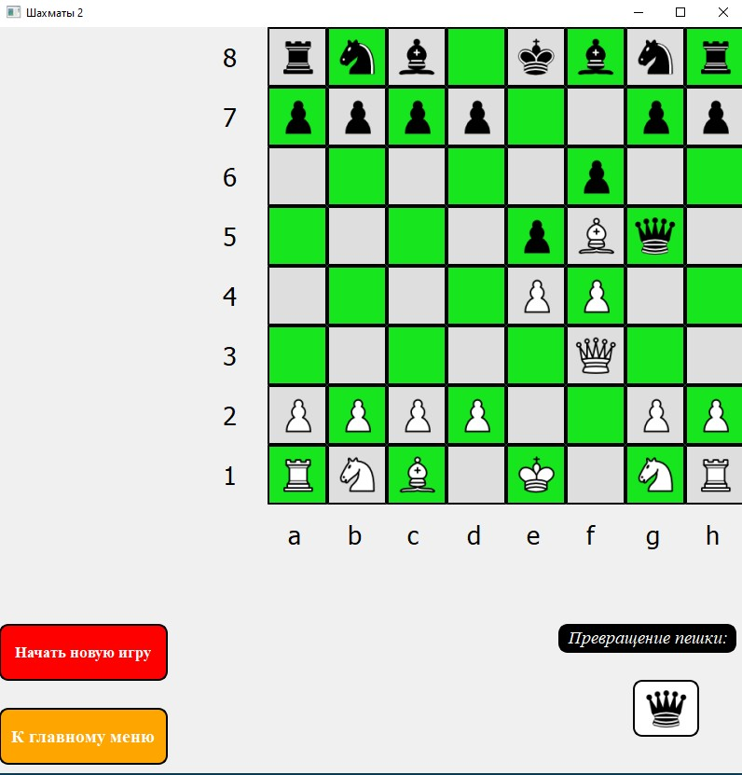
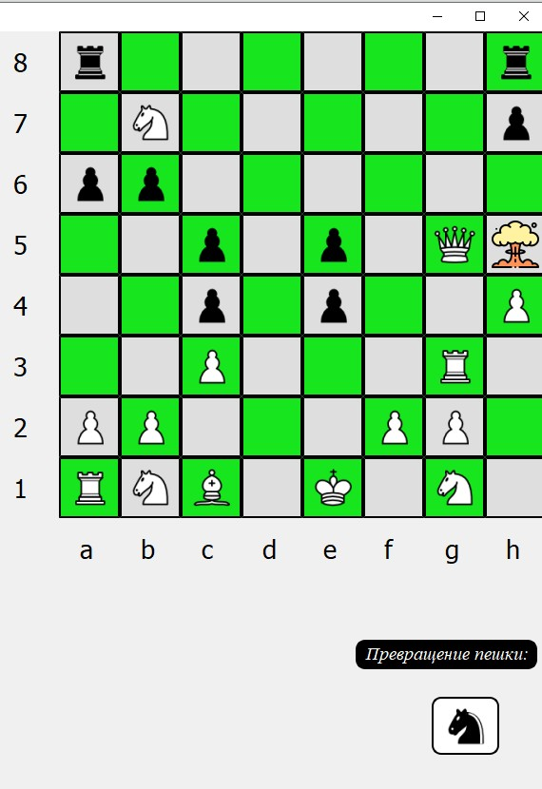
Техническая структура: chess.py

Slide 12
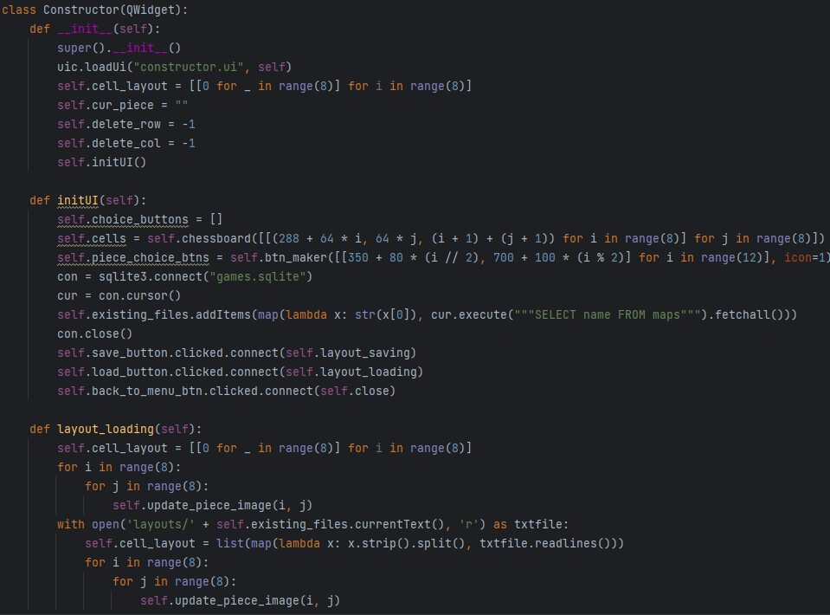
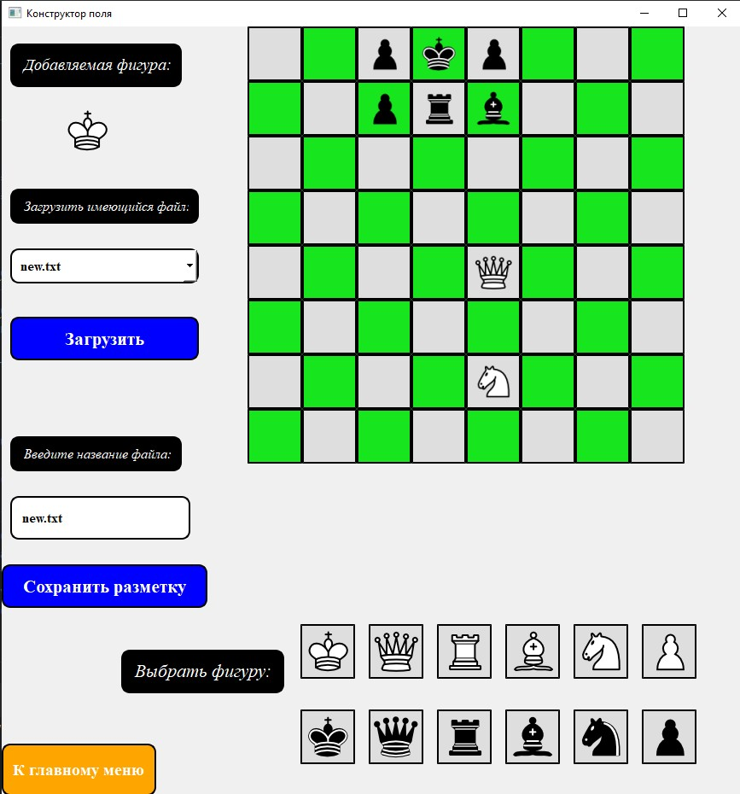
Техническая структура: constructor.py

Slide 13
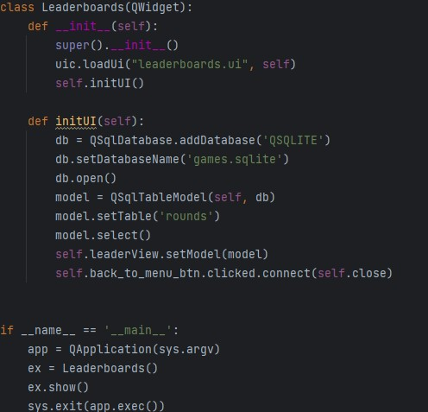
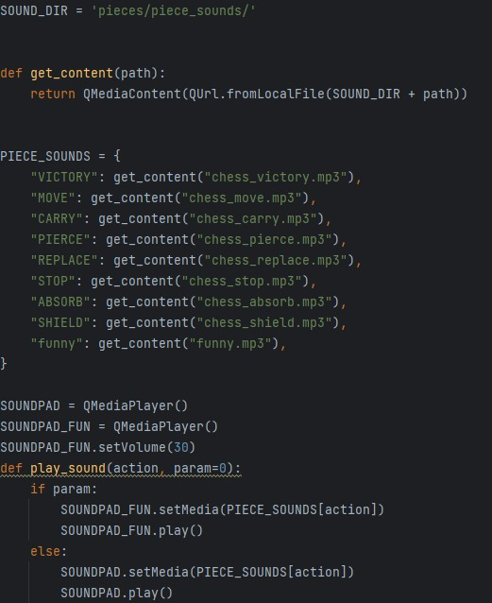
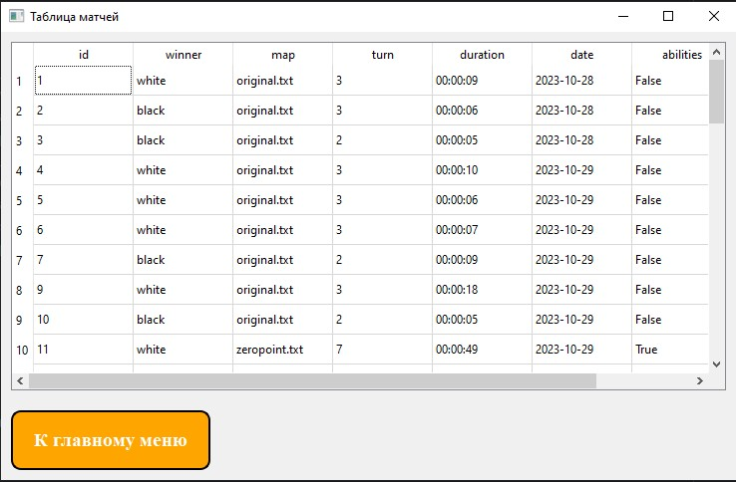
Техническая структура: leaderboards.py и soundpad.py

Slide 14




Перспективы для развития:
Интеграция шахматного бота
2. Конструктор способностей
3. Конструктор фигур

